Slide 1
Úvod do druhého ročníku zdravotnického záchranáře
Akademický rok 2019/2020

Slide 2
Základní info
Přihlašování k tématu bakalářské práce
Přihlášení do IS v rozpisech
Odborné praxe – středy po dvojicích, zbytek týmu má studijní prostor – případné konzultace se mnou
Náhled osnovy předmětu
Dobrá zpráva pro dnešní den
Notes:
- návrh témat Bc. + vedoucí do června
- přihláška v IS
HZS - středy - září (Růžička)
Prý jste šikovní – trošku tvrdohlavý a máte rádi hru?

Slide 3
Představte mi své kolegy alá zuřivý reportér
Popište, jaké jste v poslední době museli udělat nejtěžší rozhodnutí v souvislosti se studiem/klinickou praxí? (min. 3 věty)
Popište, kdy vás během studia/praxe někdo vysloveně naštval.
Vyjmenujte zásadní tři vlastnosti, které by měl záchranář mít.
Co si představujete pod kvalitní péčí o pacienta?
Jaké jsou Vaše cíle a jak Vám je tohle studium pomůže dosáhnout?
Popište, co si představujete pod kvalitní péčí o pacienta.
Popište chybu, kterou jste během praxe udělali a jak jste ji vyřešili?
Co byla pro Vás nejlepší zpětná, kterou jsi během studia dostal od lektora/mentora.
Proč studujete na LF MUNI?
Co byste řekli studentům, kteří teď nastoupili do 1. ročníku (nějakou radu, co byste chtěli slyšet)?
Proč si myslíte, že jste vhodný člověk pro výkon povolání zdravotnického záchranáře
Notes:
V KLIDU ! Zkuste do 5min. Sesbírat tři odpovědi.
Vy se znáte – já vás ne – představte mi své kolegy
3 otázky – každá od jiného člověka – podepíše se.

Slide 4
Neodkladná péče II. - cvičení
Notes:
Troj hodinovky
Pro zápočet je třeba 100% účast
Úspěšné napsání 3 průběžných testů
Závěrečné kolokvium.
Představení osnovy

Slide 5
Video – analýza
MILS INTUBACE - video pro analýzu situace
Jak hodnotit?
Notes:
Správnost postupu
Chyby v postupu
Hygiena
Vlastní okolí, logistika

Slide 6
Resuscitace v nemocničním prostředí
Michal Pospíšil

Slide 7
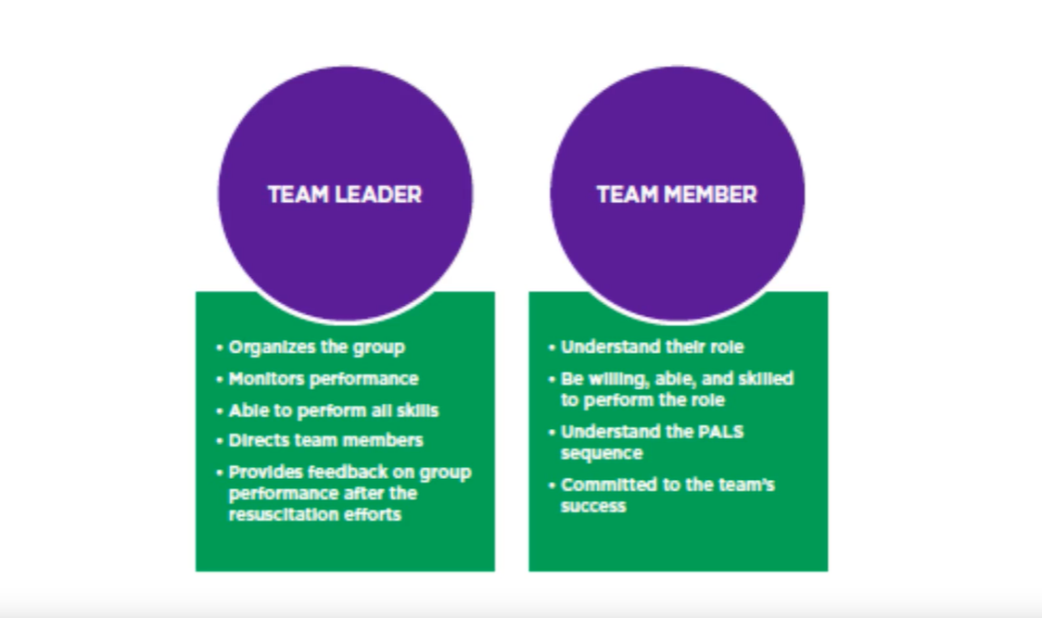
Úkol - Role
Notes:
Úkol – kolik by mělo být ideálně členů – jaké jsou jejich role?
Úkol – jak by měla vypadat komunikace v týmu? Verbalizace intervencí, feedback, starost o členy…

Slide 8
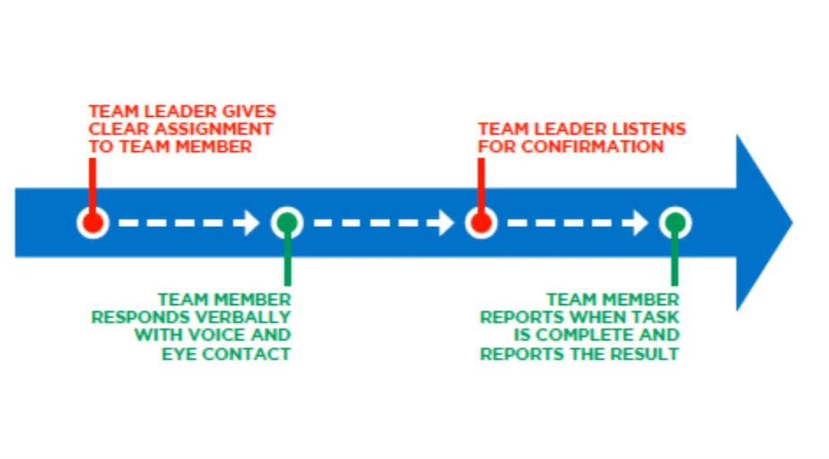
Komunikace v týmu
Notes:
OČNÍ KONTAKT – často zapomínán

Slide 9
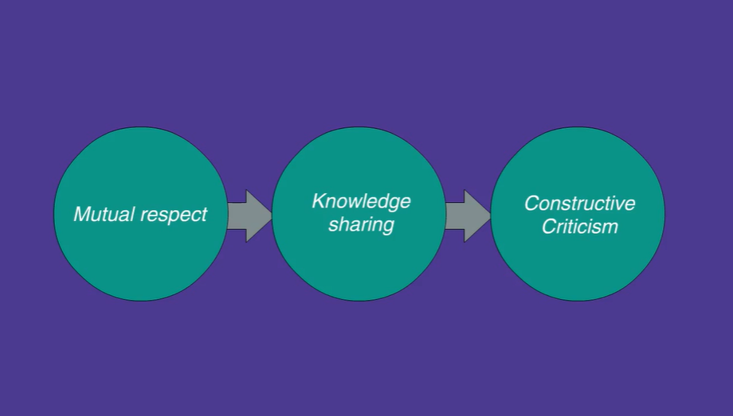
Zpětná vazba / feedback

Slide 10
PALS
V čem je resuscitace u dětí odlišná než u dospělých?

Slide 11
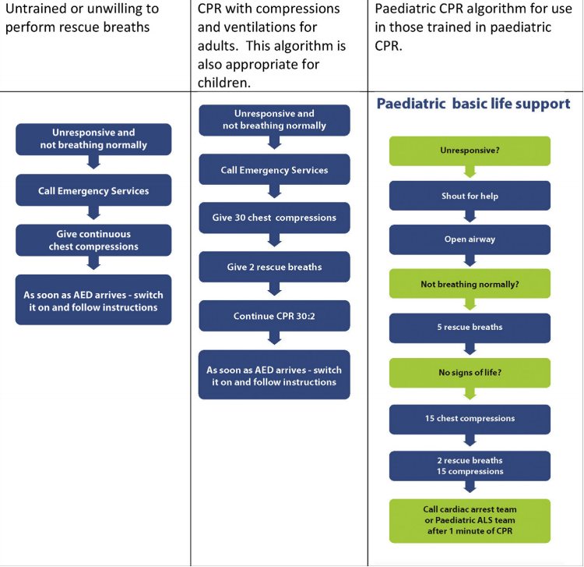
Algoritmy dle typu zachránce
Notes:
Nestačí nastudovat naslepo jednotlivé bubliny -> ale

Slide 12
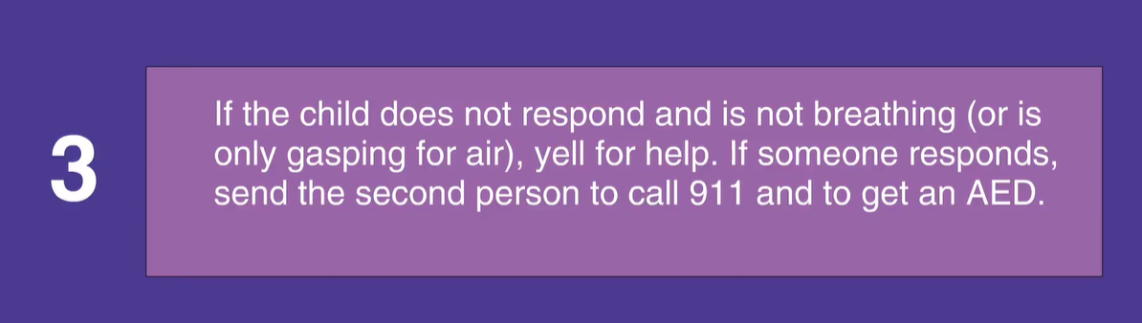
Co občas chybí při výuce ALS/PALS ale i BLS

Slide 13
Co občas chybí II.
Jednotná forma dokumentace a checklistů.
Hodnoticí škály.
EWS, „up-to-date“ GCS
Zpětná vazba
Notes:
Co to je EWS – ukázat výtisk

Slide 14
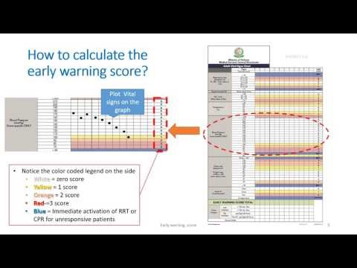
Early warning score – video prezentace

Slide 15
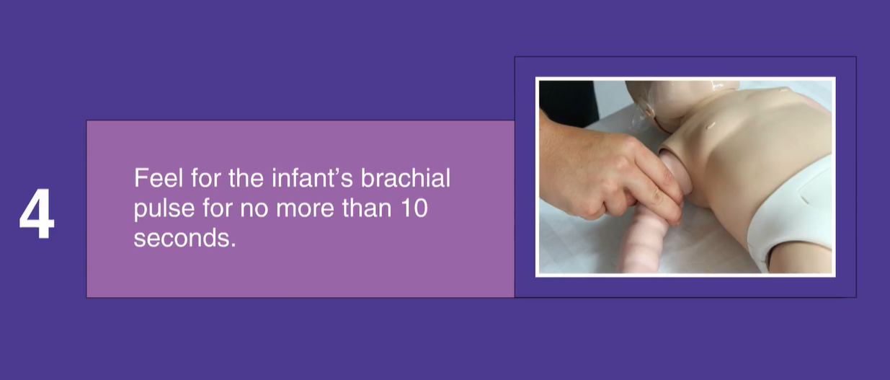
PALS – kojenec (1 měsíc – 2 roky)

Slide 16
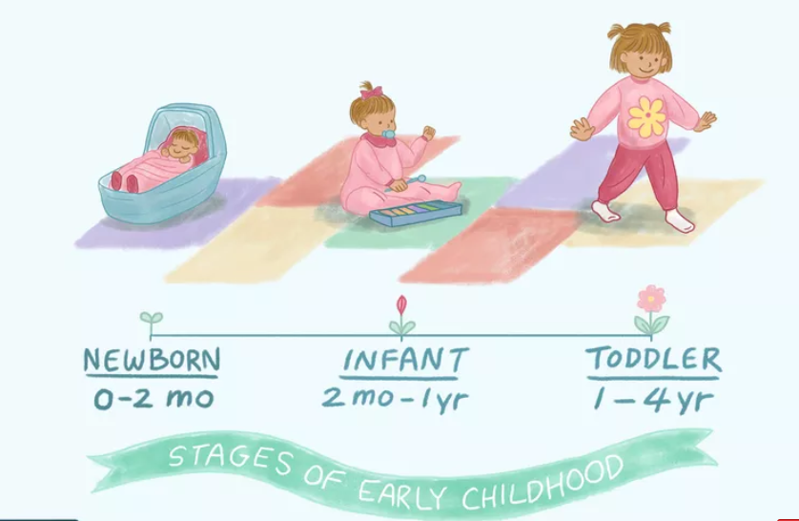
Kdo je kdo a kolik mu to má tepat? A nechcete nějakou dobrou appku? Výzva do příště – najdi nejlepší Broselowu pásku

Slide 17
Modelové situace - nástřel pravidla
Zahájení „Akce“
KOPA MET call – 723 959 784
Hodnocení dechu.
Resuscituji!
Ostrý
V simulaci platí pravidla vlastní bezpečnosti i hygienické zásady.
Figurant – záchranář – hodnotící + čumilové
Video záznam nikdy bez svolení účastníků

